Slide 1
ピラミッドを作れ
226177 松本 葉太

Slide 2
背景：話が無駄に長い
結局何が伝えたかったの？
何してほしいの？
それで？

Slide 3
目的：相手を動かす
メッセージを伝える ✖
メッセージを伝えて、相手を動かす ○
例）今回は、皆さんがピラミッドで話ができるようになる

Slide 4
今日の話の全体像
ロジカルに話す
根拠
具体例
使い方
相手を動かす
右脳に訴えかける
根拠
方法
まとめ

Slide 5
結論:ピラミッドを作れ
前提・目的
ー結論ファースト！ー
伝えたいことが明確
話を互いに理解しやすい
短くまとまる
結論
根拠
根拠
根拠
具体例
具体例
具体例

Slide 6
根拠：伝えたいことが明確になる
伝えたい事 ＝ 結論
例）
昨日は豪雨で、遅延があって、ホームに人があふれかえって満員で乗れず、２本後の電車乗って、乗った後も…、で遅れました。
昨日は電車の遅延で遅れました。

Slide 7
根拠：話を互いに理解しやすい
実は話者も話を理解しながら、話す必要がある。
①ただ読んでいるだけよりも、理解して話している方が伝わる
②とっさの場面でも、話を整理しやすい。
（質疑応答など）

Slide 8
根拠：短くまとまる
ピラミッド構造にすれば、一分でまとまります
人は話の80%忘れる
今回はピラミッドだけ覚えてもらえればOK

Slide 9
使い方：聞くときにもピラミッド
ピラミッドで話を整理すれば、
聞き手の時も理解しやすい
ピラミッドの欠けている部分が質問になる
ピラミッドを広げれば質問になる
前提
結論
根拠
根拠
根拠
具体例
具体例
具体例
？

Slide 10
使い方：ピラミッドを逆手に取る
あえてピラミッドに穴を開ける
そこに突っ込まれる
カウンター、丸め込み
例）とにかく質問したい人がいる時
前提・目的
結論
根拠
根拠
根拠
具体例
具体例
具体例

Slide 11
使い方：質疑応答で焦らない
焦って答えると、構造がぐちゃぐちゃになる
「はい、結論と致しましては～」と前置き
ピラミッドを作る準備と時間稼ぎ

Slide 12
ここから右脳

Slide 13
結論：右脳に訴えかけろ
人は論理だけじゃ動かない！！
ピラミッドは左脳 ＝ ロジカル担当
右脳にも訴える ＝ 感情担当

Slide 14
根拠
重要度や情熱を伝える
焼き付けさせる
話を聞いてもらう

Slide 15
右脳に働きかける方法
声のトーン
目線
キッチリ・カンタン
イメージ

Slide 16
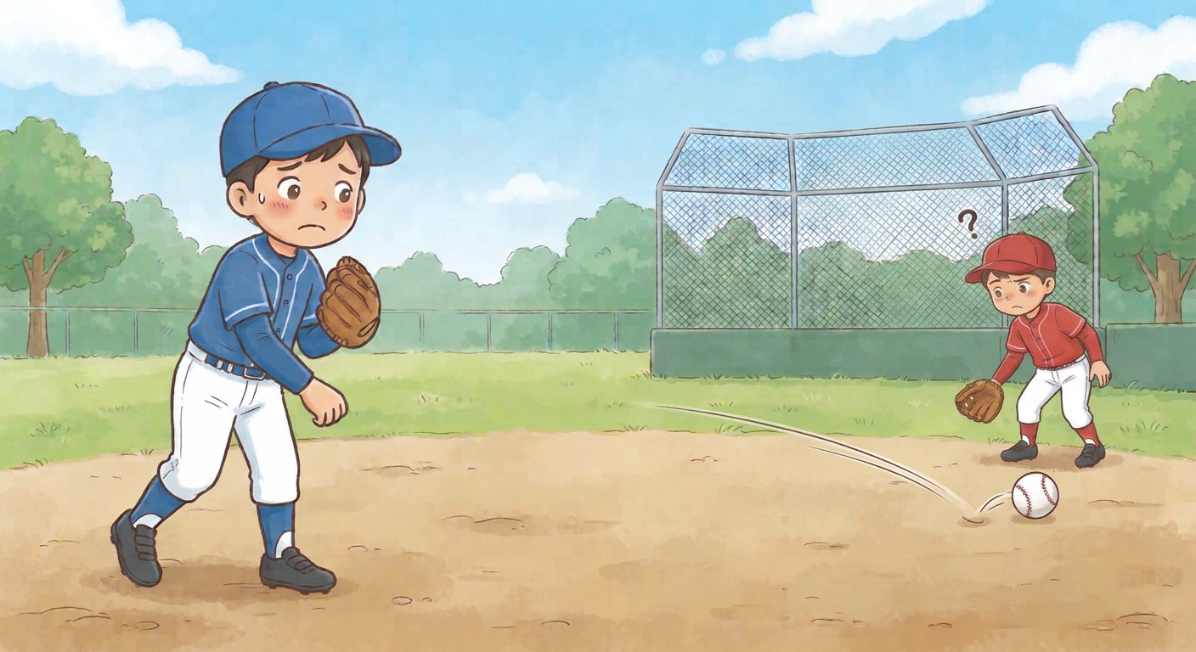
声のトーン
強調部分はより大きく
間を取る
一番後ろの人に投げる
語尾を下げない

Slide 17
目線
オーディエンス一人一人に目を向ける
時には動く
問いかけるように話す

Slide 18
キッチリ・カンタン
超一言
インパクトのある一言
例）「ピラミッドを作れ！」、「いつやるか、今でしょ？」
「１００人乗っても大丈夫！」などなど
カンタン
中学生が分かる程度

Slide 19
イメージ
図や表でのイメージ
例）ピラミッド
結論から言えっていうだけじゃ分からない
使った時のワクワクするイメージ
例）想像してみてください。カッコよく結論を言い切る自分を
例）BeforeAfter

Slide 20
ピラミッドという型を浸透させる
とっさのタイミングでも、安定した出力
メモリ他の考えに使える
判断が早くなる

Slide 21
まずはピラミッドから
ピラミッドで自分も相手も理解力アップ

Slide 22

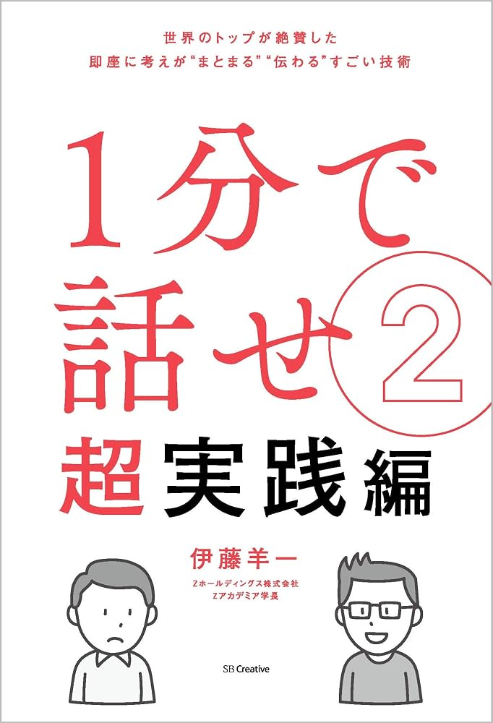
参考文献

